Slide 1

ĐẠI HỌC QUỐC GIA THÀNH PHỐ HỒ CHÍ MINH
ĐẠI HỌC BÁCH KHOA
KHOA KHOA HỌC VÀ KỸ THUẬT MÁY TÍNH
BÁO CÁO BÀI TẬP LỚN SỐ 1
MẠNG MÁY TÍNH
GVHD: BÙI XUÂN GIANG

Slide 2

Thành viên nhóm:
Nguyễn Đăng Hà Nam 1710195
Nguyễn Thị Trúc Ly 1710187
Trần Hồ Minh Thông 1710314

Slide 3
NỘI DUNG
1. Giới thiệu ứng dụng
2. Thiết kế ứng dụng
3. Demo
4. Đánh giá kết quả hiện thực
5. Tài liệu tham khảo

Slide 4
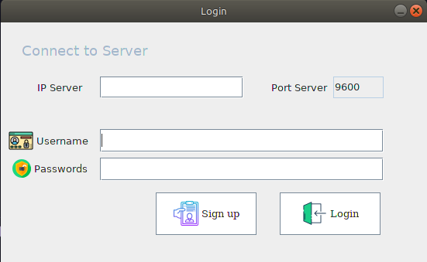
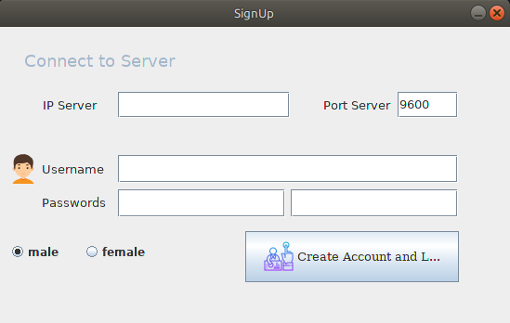
1. Giới thiệu
1.1 Đăng nhập
1.2. Đăng ký

Slide 5
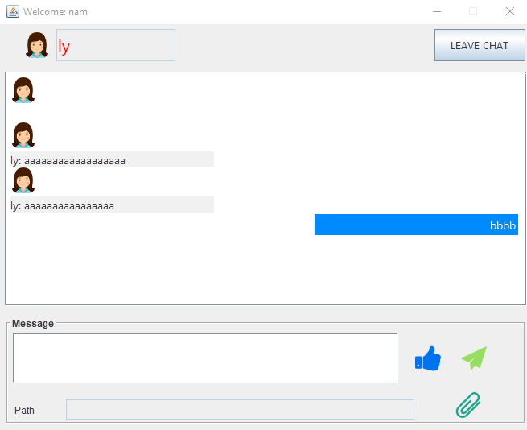
1. Giới thiệu
1.3. Gửi tin nhắn

Slide 6
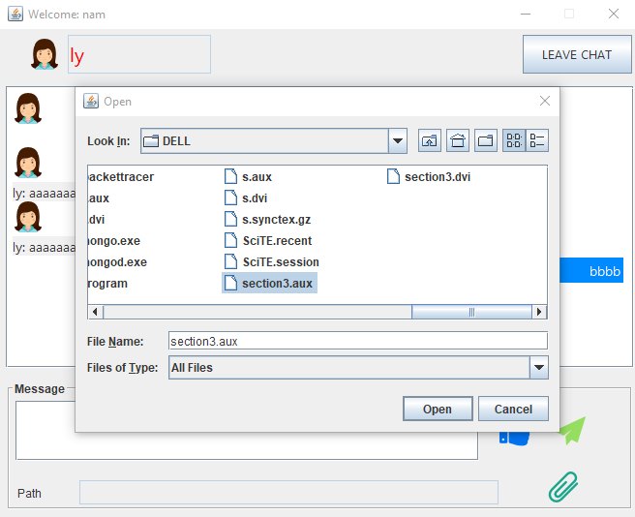
1. Giới thiệu
1.4. Gửi tập tin

Slide 7
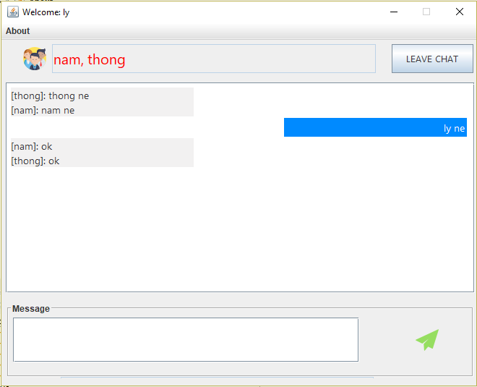
1. Giới thiệu
1.5. Trò chuyện nhóm

Slide 8
2. Thiết kế ứng dụng
2.1. Nền tảng công nghệ:
- Thư viện java.io hỗ trợ tạo, điều khiển và đóng socket, server socket.
- Thư viện java.swing và java.awt hỗ trợ tạo, định dạng và xử lý sự kiện cho các đối tượng giao diện.
2.2. Các mô hình mạng máy tính:
- Server - Client
- Peer - to - Peer

Slide 9
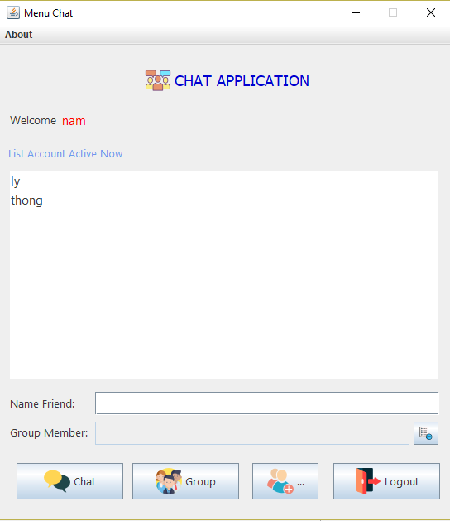
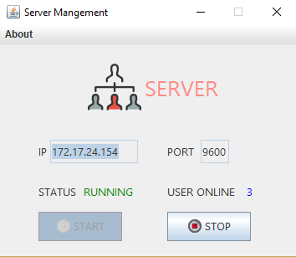
2. Thiết kế ứng dụng
2.3. Kiến trúc tổng thể
Cửa sổ ‘MainGui’
Cửa sổ “ServerGui”

Slide 10
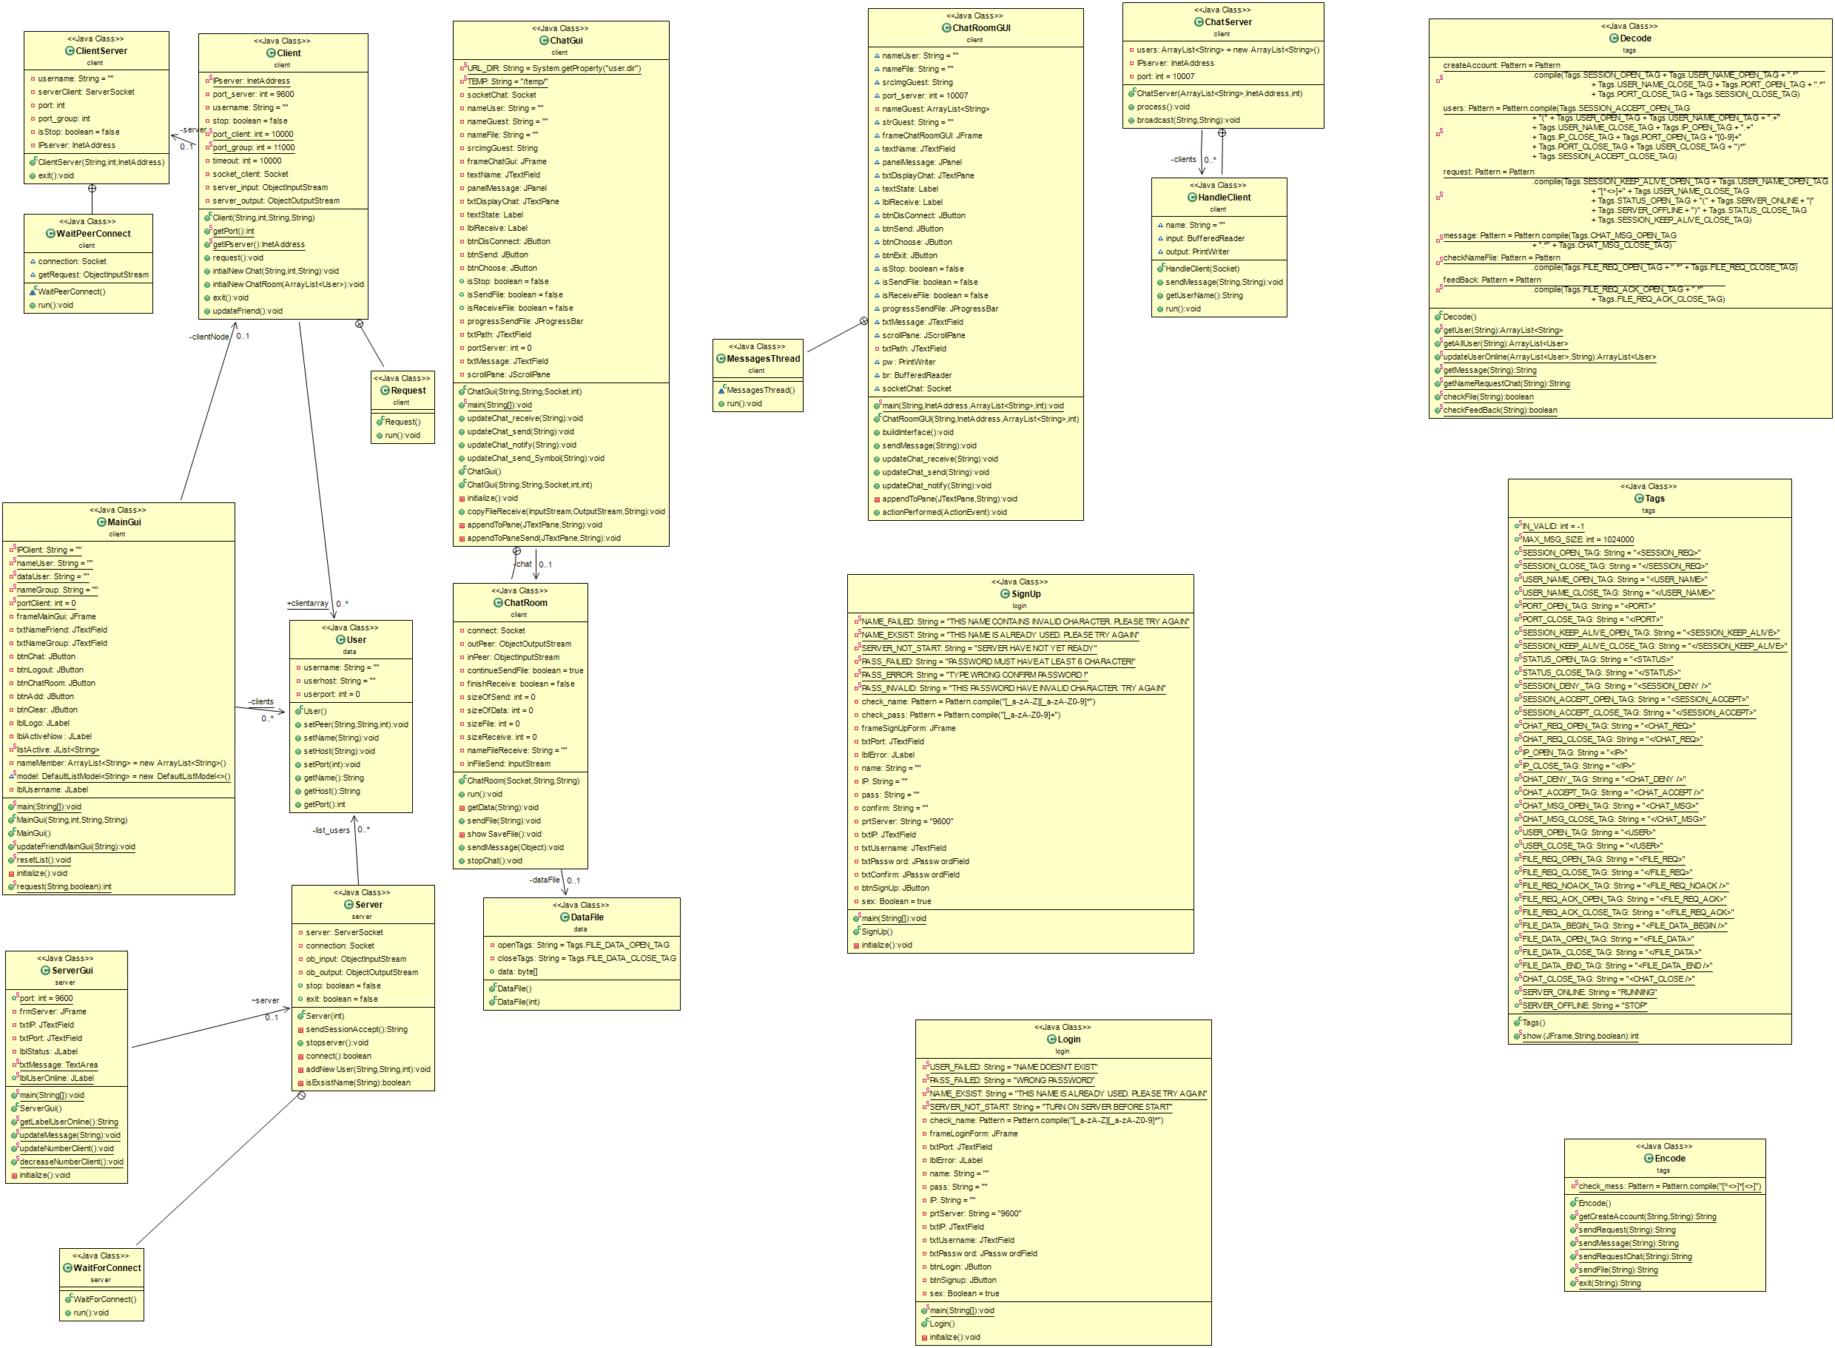
2. Thiết kế ứng dụng
Sơ đồ lớp

Slide 11
3. Demo

Slide 12
4. Đánh giá kết quả
4.1. Kết quả đạt được:
- Kết hợp giữa client-server cho việc quản lí các user và P2P cho việc trò chuyện giữa hai người dùng với nhau.
- Các tính năng đơn giản như: trò chuyện riêng giữa hai người dùng, một lúc đồng thời trò chuyện với nhiều người dùng, gửi tập tin trong quá trình trò chuyện.
- Ứng dụng có tính năng mở rộng: chat nhóm, cuộc trò chuyện với nhiều người cùng tham gia.
- Link source code: https://tinyurl.com/y3833rub
5.2. Những điều chưa đạt được:
- Mã nguồn còn chưa tối ưu cho ứng dụng.
- Ứng dụng còn có thể thêm các tính năng như: gọi video...

Slide 13
5. Tài liệu tham khảo
[1] Jim Kurose, Keith Ross, COMPUTER NETWORKING - A Top-Down Approach, New York: Addison-Wesley, 2013.
[2] G. Coder, “GP Coder,” Kiến thức, 26 03 2018. [Trực tuyến]. Available: https://bit.ly/36C42WP. [Đã truy cập 28 10 2019].
[3] S. Barua, “geeksforgeeks.org,” webSite, [Trực tuyến]. Available: https://bit.ly/33ksLNq. [Đã truy cập 28 10 2019].
[4] N. L. D. Lai, Computer Networks Lecture, Ho Chi Minh, 2016.
[5] JimOnDemand, “fullstackmastery.com,” [Trực tuyến]. Available: https://fullstackmastery.com/courses/MUC. [Đã truy cập 29 10 2019].
[6] A. Tech, “Youtube,” Chanel, 22 10 2017. [Trực tuyến]. Available: https://www.youtube.com/watch?v=8lXI4YIIR9k. [Đã truy cập 2 11 2019].

